Slide 1
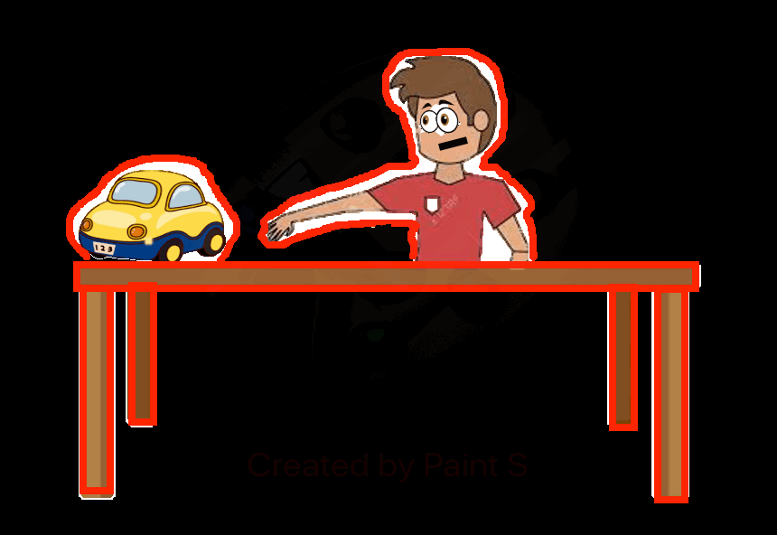
جذب انتباه أشخاص آخرين
مقدم الهدف
شمسه المنصوري

Slide 2
المراجعة:أ. امنه | الإعداد : شمسة المنصوري | جذب انتباه أشخاص آخرين رقم الهدف(893) | الهدف
الفئة العمرية: ٣-١٥ | مستوى الشدة: شديدة | فئة الإعاقة : اعاقة شديدة | بيانات الهدف
عنوان الدرس : حمد منزعج. 1-كان حمد غاضب فدفع الألعاب الى أمام، ليجذب انتباه أمه. قالت الام: حمد أرجع الألعاب للمكان المناسب. يقول المعلم : ادفع اللعبه يا (اسم الطالب) 2- دفع يقول المعلم: دفع حمد اللعبة (مع مد يده و تحريك كفه للامام) = |  |  | كتاب الطالب

Slide 3
1-يجب على المعلم قول ادفع (اسم الطالب) دافعا العبة بعد النظر الى الصورة.

Slide 4
2-يجب على المعلم قول أعد اللعبه (اسم الطالب)بعد أن ينظر الطالب للصورة.

Slide 5
-جذب انتباه أشخاص آخرين | الهدف
انشطه مهارية | المكونات
ا ستراتيجيات التعليم: 1- النمذجة والمحاكاة: يقوم الطالب بتقليد المعلم في الدفع. 2- التعلم عن طريق الموسيقى و الأغاني Super simple learning يسمع و يشاهد الطالب الاغنية للاستمتاع و التقليد. | المقدمة

Slide 6
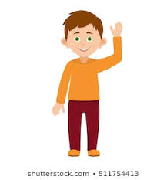
الأنشطة الصفية: 1- يطلب معلم من الطالب أن يلوح بيده لجذب انتباه مقدم الخدمة له. 2- يطلب المعلم من الطالب أن يشير على صورة يبكي. 3- يطلب معلم من الطالب أن يشير الطالب لصورة طفل مبتسم (سعيد). | كتاب الطالب
1- يلوح بيده لجذب انتباه مقدم الخدمة له.

Slide 7
1- يلوح بيده لجذب انتباه مقدم الخدمة له.

Slide 8
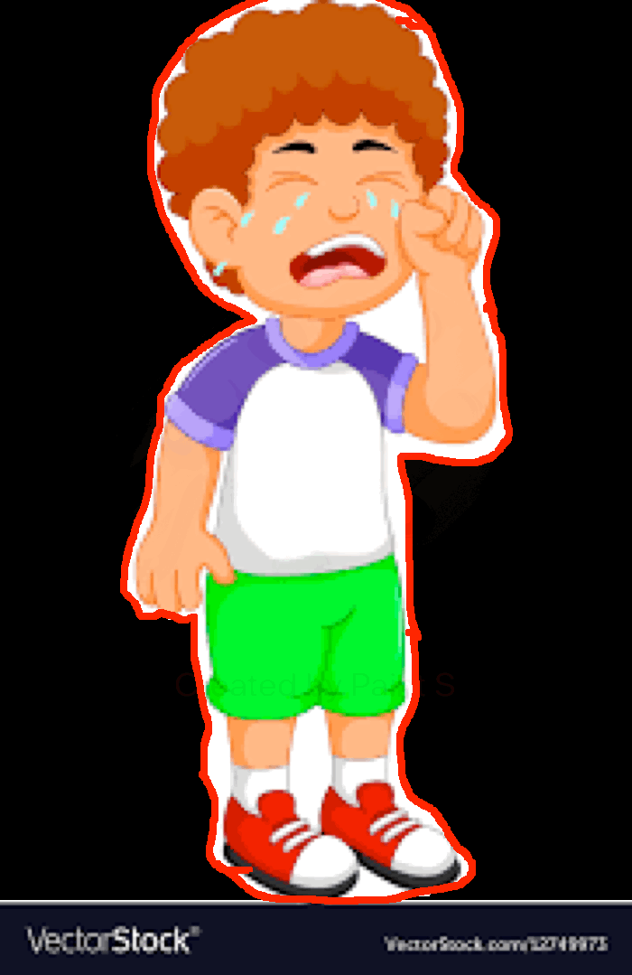
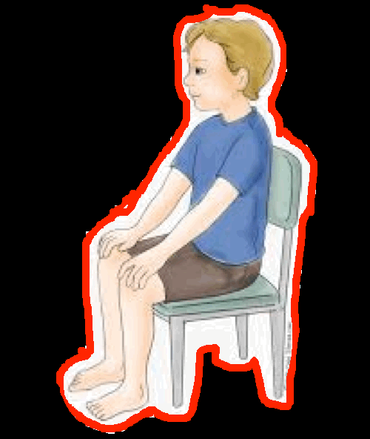
2- يشير الطالب على صورة طفل يبكي.

Slide 9
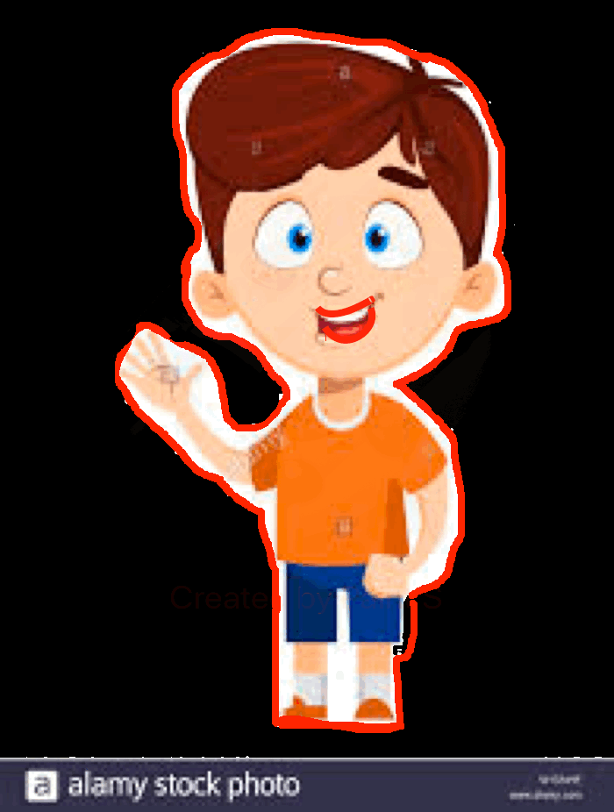
3- يشير الطالب لصورة طفل مبتسم (سعيد).

Slide 10
الحصة الدراسية: الهدف الرئيسي: -جذب انتباه أشخاص آخرين 1- قراءة الدرس بطريقة معبرة للطلبة عدة مرات مع الإشارة إلى الصور في كتاب دليل الطالب. 2- تنفيذ التمارين والأنشطة الصفية في كتاب دليل الطالب. النشاط الرياضي: يركض/ يمشي/ يدفع كرسيه المتحرك الطالب لمسافة ١-٢ متر ويلوح عند الانتهاء. النشاط الفني: يطلب معلم من الطالب يدفع الطالب فرشات الرسم السطوانية في الأوان ثم يرسم بها على لوحة بيـــضاء. نشاط موسيقي: سماع انشودة عن السلوك الحسن https://www.youtube.com/watch?v=_pa0cot_2NQ | دليل للمعلم
-طلب من الأسرة على الطالب ان يلعب لعبتة ويلتفت الاشخاص الاخرين وهو يلعب . | الواجب المنزلي
- سماع انشودة عن السلوك الحسن (https://www.youtube.com/watch?v=_pa0cot_2NQ) نشاط رقم (2) و نشاط رقم (3) | تمارين الكترونية
جيد: ان يلوح الطالب بيده بمساعدة جسدية عالية. متوسط: أن يلوح الطالب بيده بمساعدة جسدية بسيطة. مرتفع: ان ييلوح الطالب بيده بمفرده. | التقييم

